Slide 1
Переломы фаланг пальцев кисти
ФГБОУ ВПО «Красноярский государственный медицинский университет им. проф. В.Ф. Войно-Ясенецкого» Министерства здравоохранения РФ
Кафедра травматологии, ортопедии и нейрохирургии с курсом ПО
Выполнила студентка 504 группы
педиатрического факультета
Шайкина Ульяна Алексеевна
г. Красноярск
2018

Slide 2
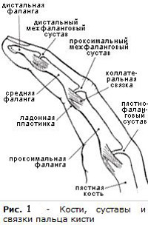
Статистика
чаще у взрослых
составляет 50 % всех переломов кисти
Наиболее часто повреждается дистальная, реже проксимальная и еще реже средняя фаланга.
Чаще всего повреждается II палец, за ним следует III, а затем остальные.
Довольно часто травмируются сразу несколько пальцев.

Slide 3
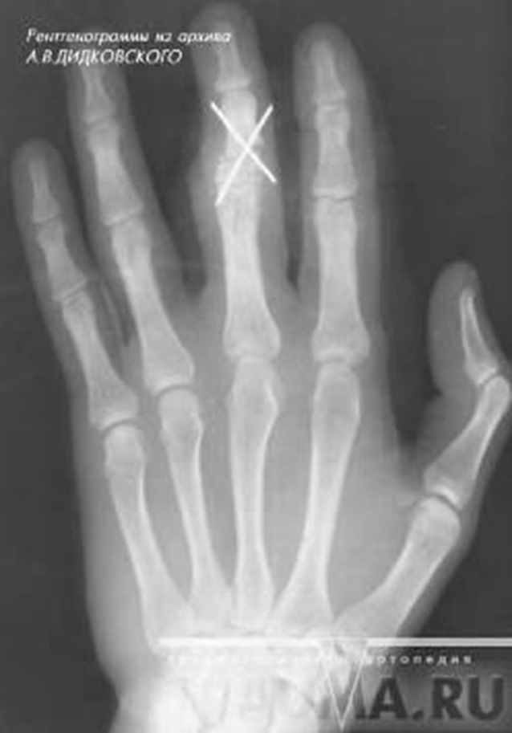
Механизм
чаще всего прямой (удар по пальцам, падение тяжелых предметов на кисть).
непрямой — резкое переразгибание, скручивание пальца.
Перелом основания средней фаланги 3 пальца кисти со смещением, остеосинтез спицами.

Slide 4
Классификация переломов фаланг пальцев
По причине
Травматические переломы - это повреждение кости пальца в связи с травмой.
Патологический перелом - перелом пальца руки в зоне патологической перестройки (поражения каким-либо заболеванием - остеопорозом, опухолью, остеомиелитом)

Slide 5
По характеру
Закрытые переломы (без повреждения кожи)
Открытые переломы (с повреждением кожи)
По наличию смещения:
Переломы без смещения отломков
Переломы со смещением.

Slide 6
Переломы фаланг
внутрисуставные
диафизарные
околосуставные

Slide 7
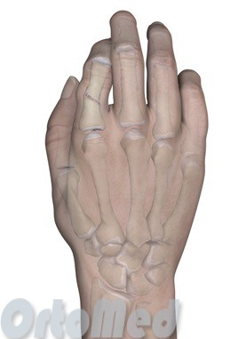
Клиника
Боль,
припухлость
ограничение функции пальца.
При наличии смещения заметна деформация.
При переломах без смещения признаки повреждения могут укладываться в картину растяжения или ушиба.

Slide 8
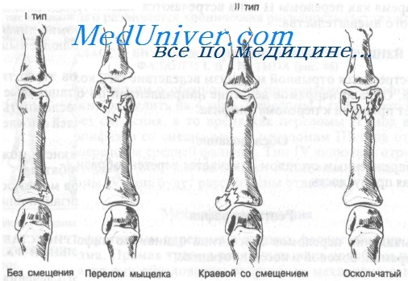
Внутрисуставные переломы проксимальной фаланги кисти
Отрывной механизм вследствие тяги коллатеральной связки.
Непрямое действие направленной по оси пальца силы может привести к перелому эпифиза. Над поврежденным суставом отмечается веретенообразной формы болезненная припухлость.

Slide 9
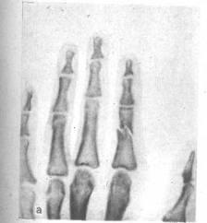
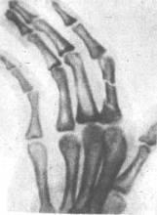
При поперечных переломах основной фаланги наблюдается характерное смещение отломков—под углом, открытым в тыльную сторону, за счет направления травмирующей силы, а также тракции червеобразных и межкостных мышц.
Проксимальный отломок смещается в ладонную сторону, а дистальный — в тыльную, в результате образуется угол, открытый в тыльную сторону.

Slide 10
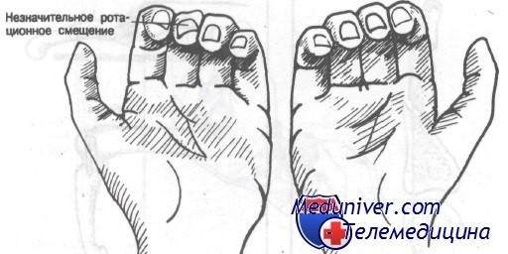
Перелом дистальной фаланги
При ротационном смещении линии ногтевых пластинок располагаются непараллельно по сравнению с ногтевыми пластинками пальцев неповрежденной руки

Slide 11
Лечение
Лечение переломов фаланг сводится к сопоставлению сместившихся отломков, фиксации их на время, необходимое для консолидации, и последующему восстановлению функции.
Сопоставление фрагментов следует проводить обязательно под обезболиванием.

Slide 12
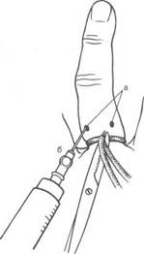
Проводниковая анестезия по Лукашевичу-Оберсту
Применяется для операций на дистальных и средних фалангах пальцев кистей и стоп.
Техника:
по боковой поверхности основной фаланги производится вкол иглы и продвижение ее в сторону кости фаланги. После упора в кость иглу отодвигают на себя на 1-2 мм и вводят по 2 мл 2% раствора новокаина или лидокаина. Такую же манипуляцию проделывают с другой стороны пальца.
После введения анестетика на основание пальца накладывают жгут для обескровливания зоны операции. Анестезия наступает через 3-6 минут и держится более 1 часа.

Slide 13
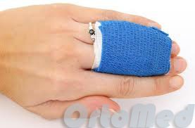
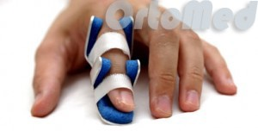
Консервативное лечение
При переломе фаланг пальца без смещения, оказывается следующая помощь: поврежденный сегмент кисти фиксируется гипсовой лонгетой или полимерной повязкой, которая легче и крепче гипса.
Иногда в качестве шины используют соседний палец, прочно фиксируя их вместе пластырем. Это дает возможность работать кистью, сгибать пальцы без опасения, что отломки костей сместятся.

Slide 14
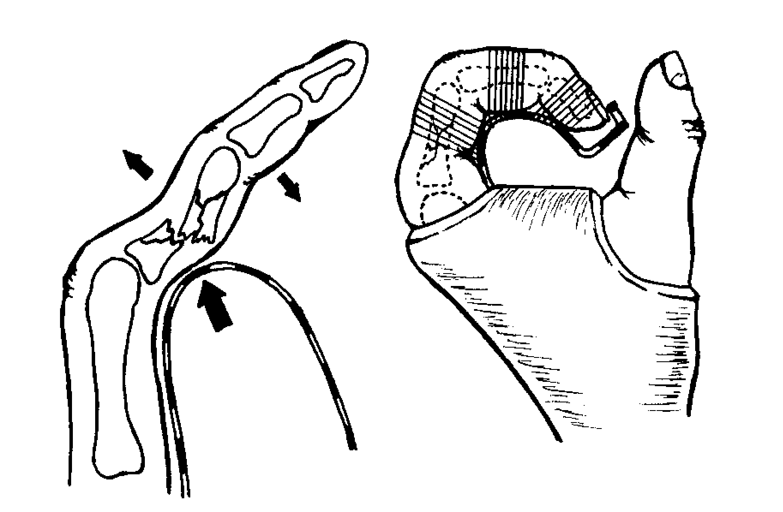
На кисть, включая лучезапястный сустав, накладывается гипсовая перчатка без пальцев, обеспечивающая функционально выгодное положение. К гипсовой перчатке дистально от основной фаланги присоединяется ладонная изогнутая проволочная шина для сломанного пальца или пальцев. После репозиции палец фиксируется на шине при помощи липкого пластыря.

Slide 15
При переломах основной фаланги со смещением под местной анестезией осуществляют закрытое сопоставление отломков путем вытяжения по оси, давления на сместившийся фрагмент с ладонной поверхности и сгибания основной фаланги до прямого угла. Иммобилизацию пальца осуществляют гипсовой или металлической шиной сроком на 3-4 нед. Трудоспособность восстанавливается через 5-6 нед.
Если закрытым путем сопоставить фрагменты не удалось, прибегают к открытой репозиции и остеосинтезу спицей. Спицу можно проводить трансартикулярно и оставлять накожно. Внешнюю иммобилизацию осуществляют гипсовой или металлической шиной в течение 4 нед. Трудоспособность восстанавливается через 5-6 нед.
При открытых переломах основной фаланги операцию хирургической обработки необходимо закончить репозицией отломков и остеосинтезом.

Slide 16
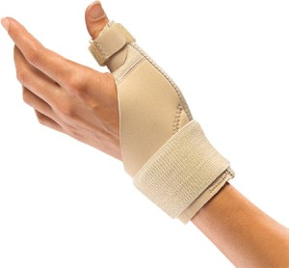
При переломах средней фаланги лечение проводят, как и при переломе основной фаланги.
Иммобилизацию после репозиции такого перелома осуществляют при небольшом сгибании (20°) в межфаланговых суставах. Продолжительность иммобилизации при переломах средней фаланги - 3 нед. Трудоспособность восстанавливается через 4-5 нед. Оперативную стабилизацию отломков при повреждении средней фаланги осуществляют при неудаче закрытой репозиции, а также при открытых переломах.

Slide 17
При переломах ногтевой фаланги осуществляют иммобилизацию пальца липким пластырем или на палец накладывают циркулярную гипсовую повязку в среднефизиологическом положении фаланг. Гипсовая повязка позволяет рано приступить к работе-до прекращения иммобилизации. Продолжительность иммобилизации- 10- 15 дней. Трудоспособность восстанавливается через 3 нед.
Внутрисуставные переломы фаланг являются серьезными в прогностическом отношении повреждениями. При переломах без смещения осуществляют иммобилизацию в функционально удобном положении в течение 2 нед с последующей лечебной гимнастикой.

Slide 18
При переломах со смещением краевых фрагментов осуществляют репозицию натяжением капсулы сустава, а если сопоставление не удается - проводят открытую репозицию. Продолжительность иммобилизации-15-20 дней. Лечебную гимнастику можно начинать через 3 нед.
При многооскольчатых внутрисуставных переломах с нарушением конгруэнтности суставных поверхностей иммобилизацию необходимо осуществлять в среднефизиологическом положении фаланги.
Активные движения неповрежденными пальцами необходимо производить с первых дней после травмы. Они способствуют улучшению кровоснабжения кисти и уменьшению отека. Больному следует разъяснить важность активных движений неповрежденными пальцами.

Slide 19
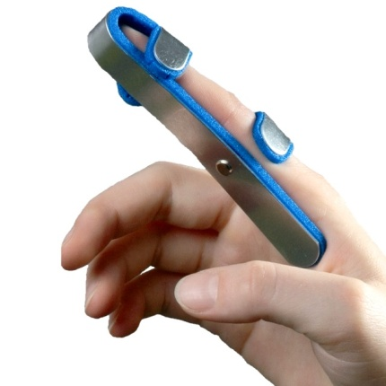
При переломах фаланг без смещения фрагментов фиксируют с помощью проволочной шины в функционально выгодном положении поврежденного пальца сроком на 10—12 дней. Трудоспособность восстанавливается спустя 2—3 нед.
При отрывах кусочка кости от тыла ногтевой фаланги на палец накладывают циркулярную гипсовую повязку. Для того чтобы она не соскальзывала с пальца, ее закрепляют на кисти несколькими турами нагипсованного бинта. Затем, пока гипс не затвердел, ногтевой фалангой загипсованного пальца упираются в стол, создавая ее переразгибание. При этой травме оторвавшийся костный кусочек далеко не смещается, поэтому при переразгибании ногтевая фаланга приближается к нему. В положении переразгибания палец находится 3—4 нед. После снятия повязки функция пальца быстро восстанавливается.

Slide 20
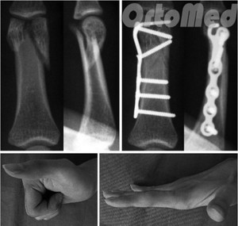
Хирургическое лечение
В зависимости от типа и тяжести перелома фаланги пальца руки, возможно, потребуется операция – остеосинтез, благодаря которой достигается анатомическое восстановление поврежденных структур.
Во время операции происходит открытая репозиция отломков и фиксация металлоконструкциями. А для каждого перелома подбирается соответствующая металлоконструкция или их сочетание (пластина,винты,спица).

Slide 21
Спасибо за внимание!

